Slide 1
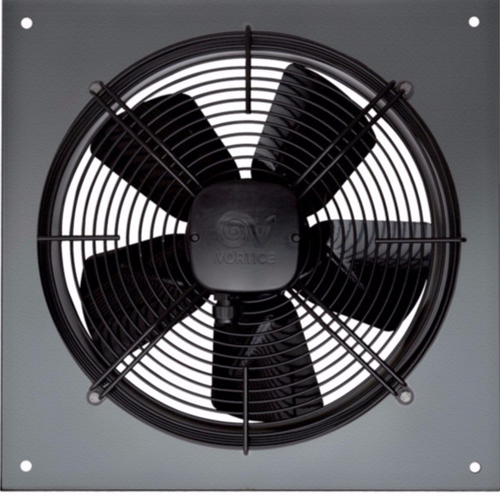
شفاطات
قطر الريشه من 20ل 70
السعر :

Slide 2
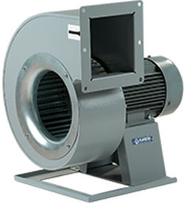
بلاورهواء
من 0.5 الى 2 ح

Slide 3
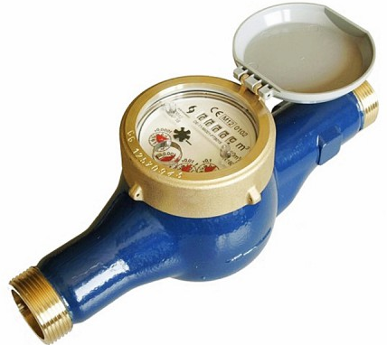
عدادات مياه
معتمده
مقاس 20 /30/40
السعر :

Slide 4
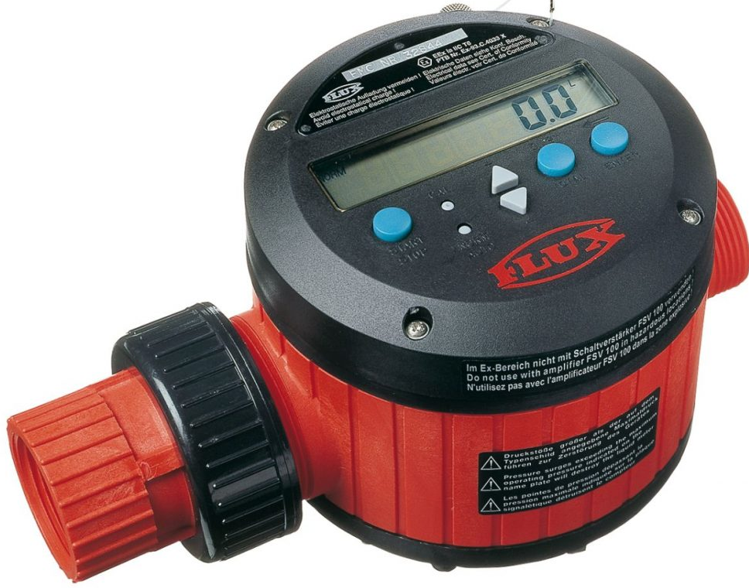
عداد

Slide 5
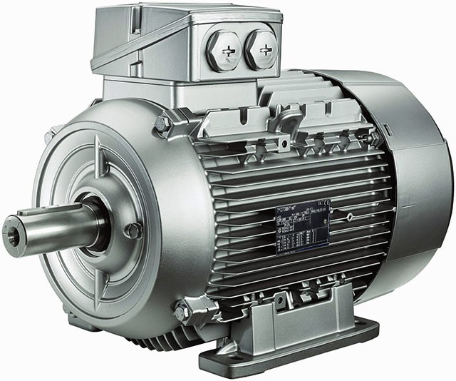
موتور

Slide 6
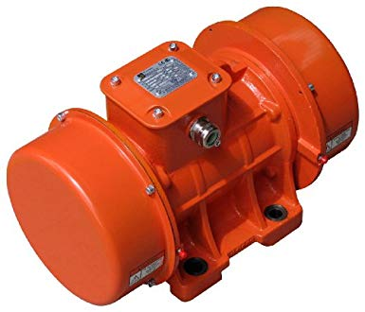
موتور

Slide 7
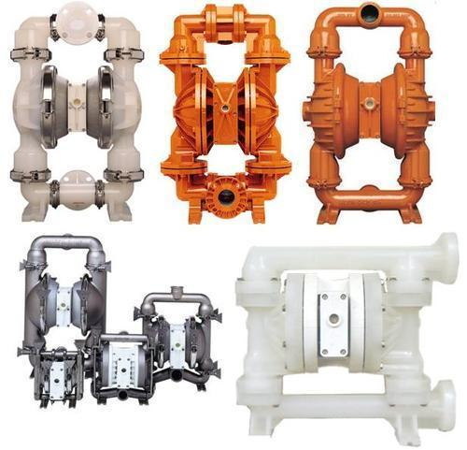
طلمبات ديفرام

Slide 8
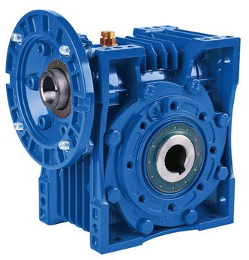
جير بوكس

